Slide 1
Didaktika biochemie
Milada Teplá
Petr Distler
1. setkání – 6. listopadu 2020

Slide 2
Harmonogram Didaktika biochemie 2020 (5*4VH + 4VH samostatná práce)
1) 6.11. 13-16 hod | Informace o předmětu: zápočet, zkouška Návaznost na DOCH (co již známe / budeme znát) Jak učit distančně? Převrácená třída, JiTT, Vrstevnické učení
2) 13.11. 13-16 hod | RWCT metody, cyklus E-U-R Výstup 1 a 2
3) 27.11. 13-16 hod | Testování ve třídě, učební úlohy, Bloomova taxonomie … + Kahoot! – reflexe z DOCH Výstup 3 a 4
4) 11.12. 13-16 hod | Komunikace ve třídě Výstup 5 a 6
5) 8.1. 13-16 hod | Závěrečná reflexe Výstup 7 a 8
Zatím nezařazené: Vzdělávací cíl a jeho význam / Badatelsky orientovaná výuka / Virtuální hodina/ Formativní a Sumativní hodnocení / Rozvoj řečových dovedností v hodinách chemie

Slide 3
Dnešní harmonogram
Obsah:
Informace o předmětu (Z/Zk)
Co již známe (budeme znát) z DOCH
To důležité z biochemie
Učíme distančně
  Převrácená třída
  JiTT
  Vrstevnické učení

Slide 4
Zk: Výstupy - Didakticky zpracovat vybrané téma ze SŠ biochemie:
Zápis do sdílené tabulky (https://docs.google.com/spreadsheets/d/1xiwxzlFBw2-msipi73tMqS3EAA5SXJZ9f1ndJ4Owpn0/edit#gid=1916694625)
Inspirace (Blaško/Hrubá/Josífková/Ranšová/Volklová) http://didaktikabiochemie.natur.cuni.cz/doch2017_2019/db.html
1. Připravit např. PP prezentaci o celkovém konceptu výuky daného tématu – co učit, kdy učit, jak učit (i ve vztahu k RVP, doporučujeme i analýzu několika ŠVP a učebnic).
•Nechceme jen obsah (jaké reakce/děje vybrat do výuky, jaké detaily (ne)zmínit), ale především didaktické zpracování celého úseku.
•Důraz klást na propojení s praktickým životem! Zajímavosti...
•Umožní-li to téma - zařadit min. 1 pokus vztahující se k danému tématu. (Kam pokusy zařadit, stručná metodika práce, dostupnost chemikálií).
2. Výběr konkrétního úseku tématu, ten zpracovat do cca 15 min aktivity (aktivizační metody) a tuto aktivitu prezentovat na semináři (Prezentují = učitel, ostatní = žáci).
Všechny materiály potřebné pro aktivizační metody opravdu vytvořit, opravdu poskytnout reálné odkazy na videa, na další materiály (ne pouze já bych...) Viz inspirace http://didaktikabiochemie.natur.cuni.cz/doch2017_2019/db.html Materiály poskytnout - nechceme materiály vytvářet do šuplíku, chceme aby mohly sloužit i ostatním spolužákům (vzájemně se inspirujeme a pomáháme si!). Materiály budou k dispozici na webových stránkách didaktikabiochemie.natur.cuni.cz
3. Pracujeme ve dvojici.
4. Hodnotíme – chemickou správnost, didaktické zpracování a „učitelův projev“

Slide 5
Jedna z možností, jak přemýšlet nad obsahem/didaktickým zpracováním VH
I
(Issue)
(Need)
(Time)
(Response)
(Objective)
I - téma, co bude obsahem VH
N - proč je to pro žáky zajímavé
T - kolik času to potrvá
R - jak mohou žáci reagovat, ptát se (skupinová/individuální práce)
O - cíle výuky (po skončení VH budete znát …)
+ Jaké metody a formy výuky zvolím?
N
T
R
O

Slide 6
https://padlet.com/rostejns/2eaxesg3mafv8wcq http://didaktikabiochemie.natur.cuni.cz/db2020/db.html
Co již známe z DOCH

Slide 7
RVP ZV

Slide 8
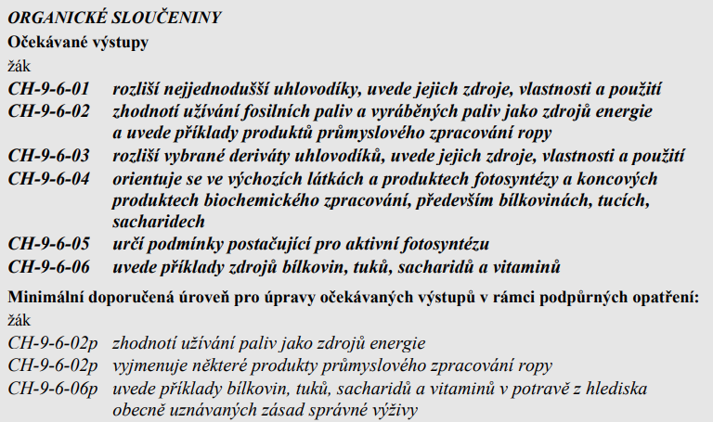

Slide 9
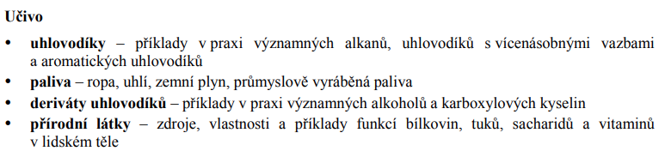

Slide 10
RVP G

Slide 11
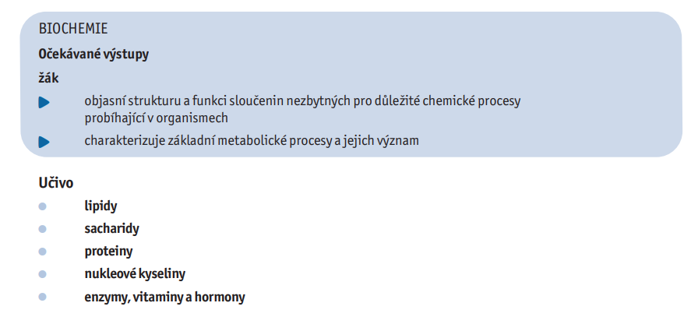

Slide 12
Proč aktivizační metody?
Napište si na papír činnost, ve které jste opravdu dobří.
(činnost nám nemusíte sdělit)

Slide 13
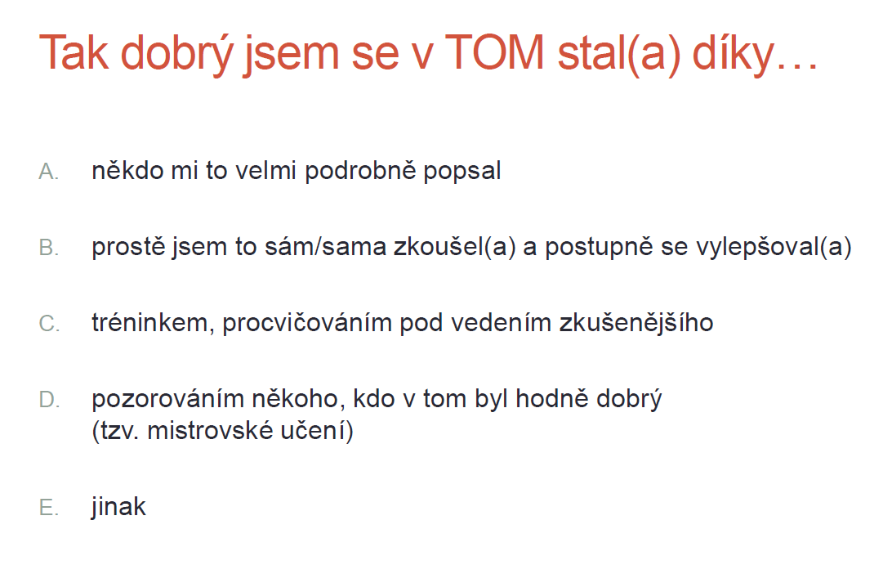
Proč aktivizační metody?

Slide 14
Převrácená třída
Just in Time Teaching
Peer instruction
UČÍME distančně

Slide 15
Whiteboard.fi
(Napište, kterou metodu: a) znáte b) jste již ve své výuce využili)
UČÍME distančně

Slide 16
Mám-li video shlédnuté –
ručičkou se přihlásím

Slide 17
Video: http://fyzweb.cz/materialy/peer-instruction/
Peer instruction

Slide 18
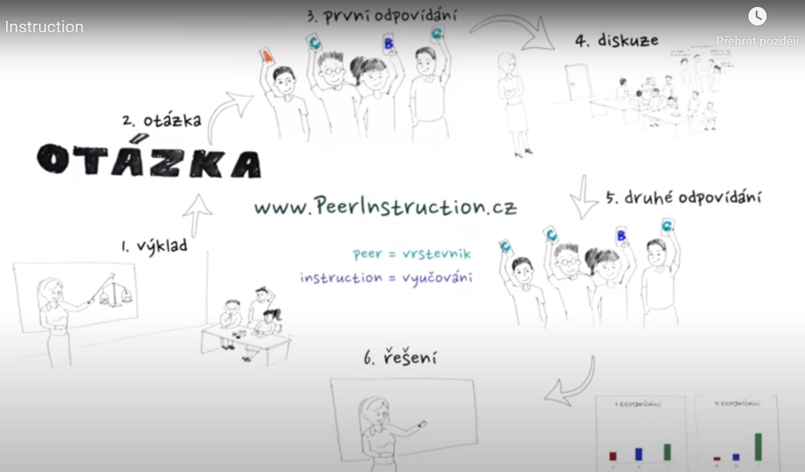
Peer instruction

Slide 19
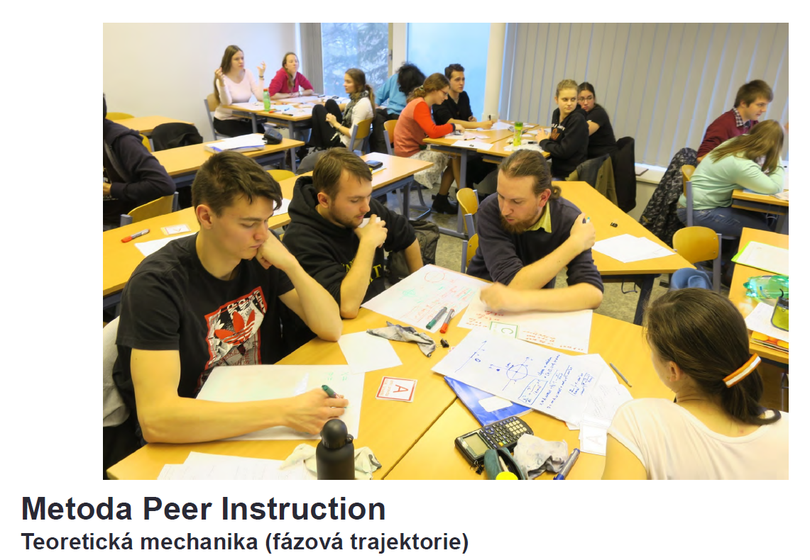
Zdeňka
Koupilová
Peer instruction
Jak v online prostředí?

Slide 20
Výhody: rozvoj komunikace, zapojení všech, žáci si pomahájí, „polopatě“ vysvětlení problémů
Nevýhody: čas, organizace ze strany U, volba vhodné koncepční otázky, udržení pořádku ve třídě?
15:10

Slide 21
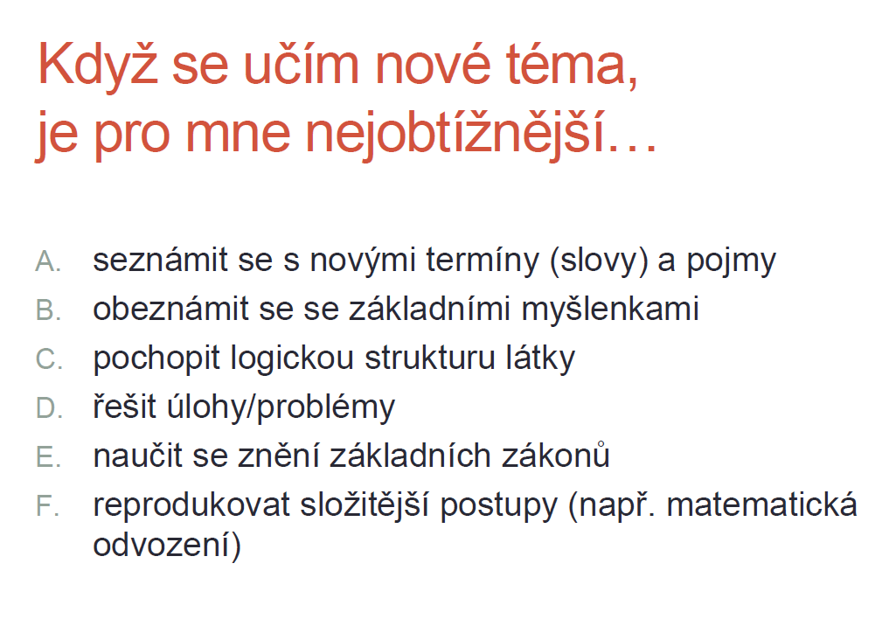

Slide 22
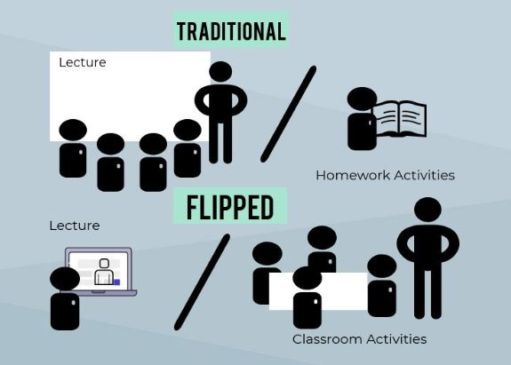
Převrácená třída
https://www.youtube.com/watch?v=qdKzSq_t8k8
https://www.youtube.com/watch?v=iQWvc6qhTds

Slide 23
Didaktický přístup v době online výuky
Synchronní výuka
Asynchronní výuka
Synchronní výuka
Učitel

Slide 24
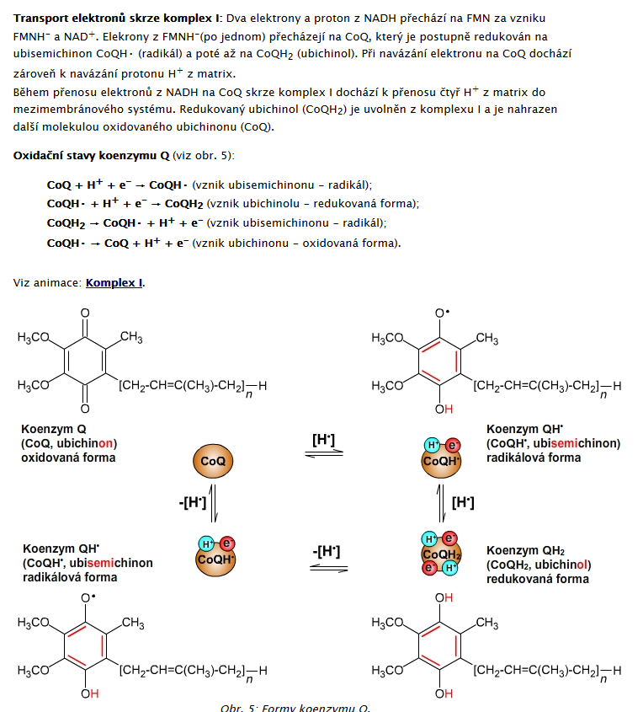
Didaktický přístup v době online výuky
Synchronní výuka
Asynchronní výuka
Synchronní výuka
Učitel
+ otázky
Koncepční otázky

Slide 25
Didaktický přístup v době online výuky
Synchronní výuka
Asynchronní výuka
Synchronní výuka
Koncepční otázky

Slide 26
Didaktický přístup v době online výuky
Synchronní výuka
Asynchronní výuka
Synchronní výuka
Google forms
Kahoot!
MS Forms
Úprava obsahu výuky
Just in time teaching

Slide 27
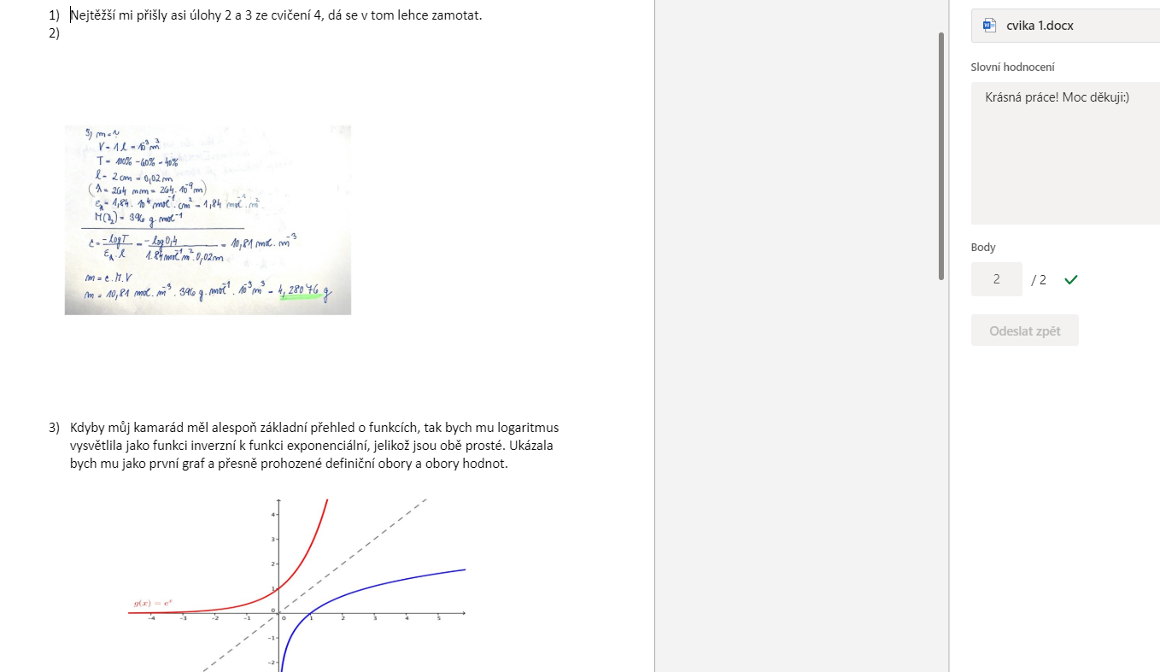

Slide 28
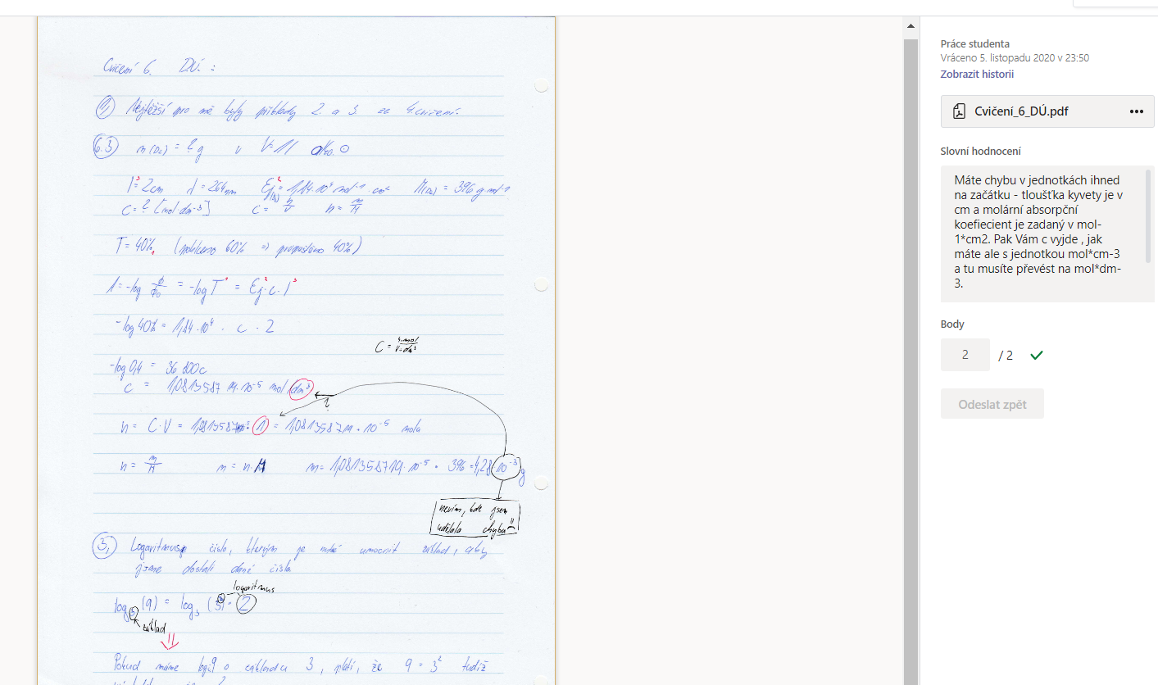
Hodnotím snahu, ne správnost

Slide 29
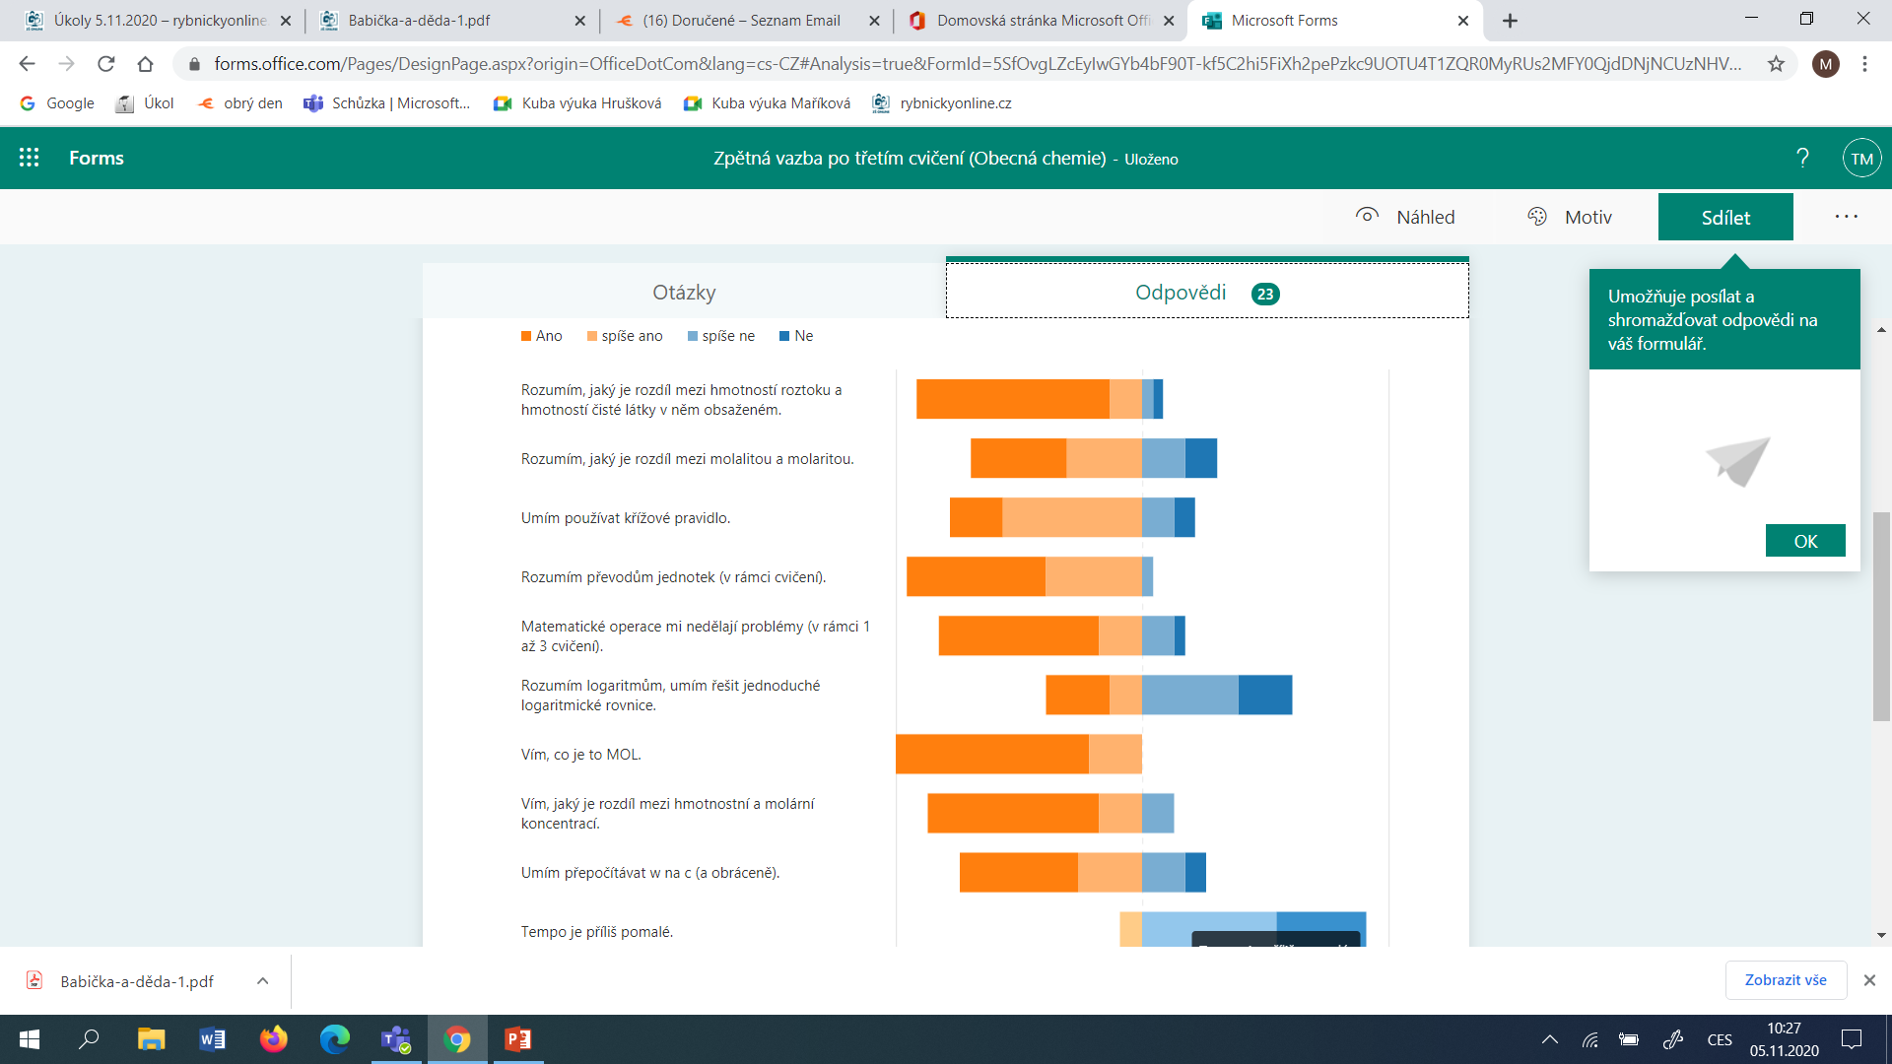

Slide 30
Didaktický přístup v době online výuky
Synchronní výuka
Asynchronní výuka
Synchronní výuka
Just in time
teaching

Slide 31
Didaktický přístup v době online výuky
Synchronní výuka
Asynchronní výuka
Synchronní výuka
Just in time
teaching
Prostor na řešení otázek / problémů / úkolů…
Prostor na diskuzi…
Aktivizační metody
Převrácená třída

Slide 32
Didaktický přístup v době online výuky
Synchronní výuka
Asynchronní výuka
Synchronní výuka
Just in time
teaching
Převrácená třída

Slide 33
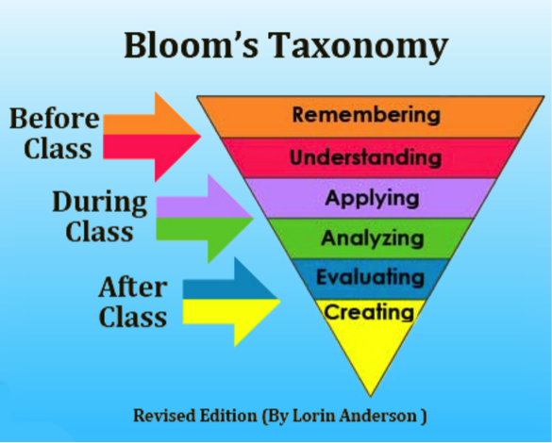
Převrácená třída

